Slide 1

Kalendorinių metų ataskaitos
(Atn-3 forma) pildymas
Galioja nuo 2025-12-29

Slide 2
Prisijungimas
Atn-3 formos ataskaitos pildymas
Atn-3 formos ataskaitos redagavimas, paviešinimas, ištrynimas

Slide 3
Prisijungimas

Slide 4
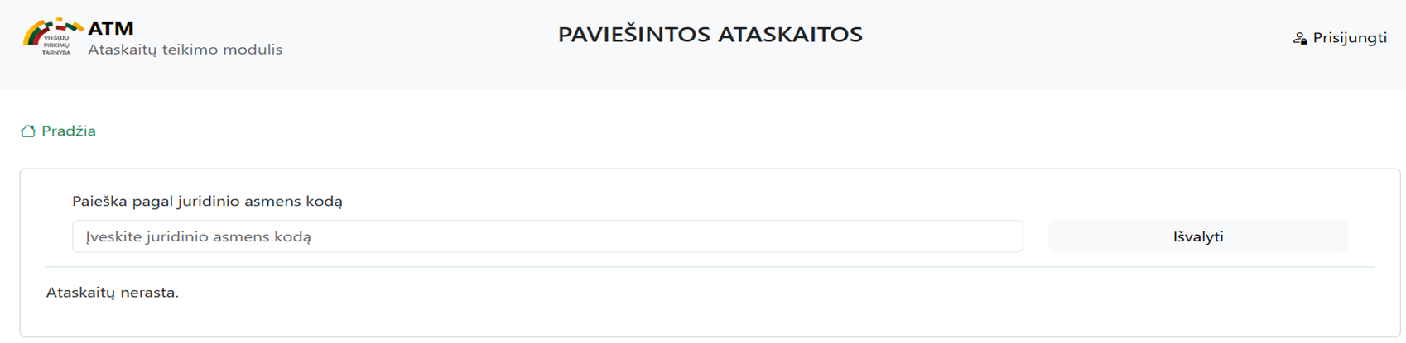
Prisijungimas prie Ataskaitų teikimo modulio (a)
1. Nuo 2025-12-29 norint užpildyti ir pateikti Atn-3 formos metinę ataskaitą, turėsite prisijungti prie Ataskaitų teikimo modulio (VPT ATM – Ataskaitos) adresu https://ataskaitos.eviesiejipirkimai.lt/. Jungtis reikia su senosios CVP IS prisijungimais, kuriais jungiatės prie VPM IS, norėdami paviešinti rašytines ir ilgalaikes žodines sutartis.
2. Ataskaitų teikimo modulyje neprisijungus bus galima rasti visas pirkimų vykdytojų paskelbtas Atn-3 formos ataskaitas.
1
2

Slide 5
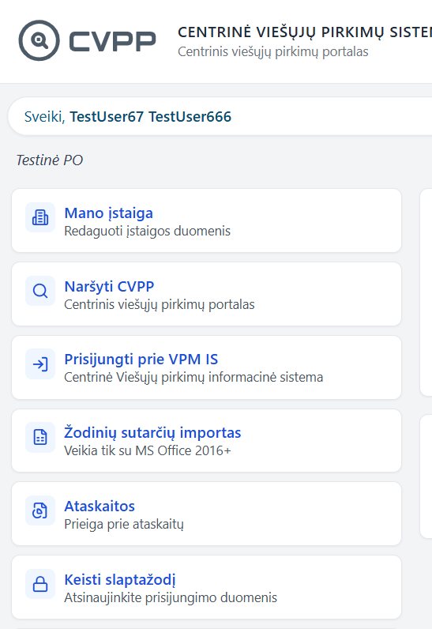
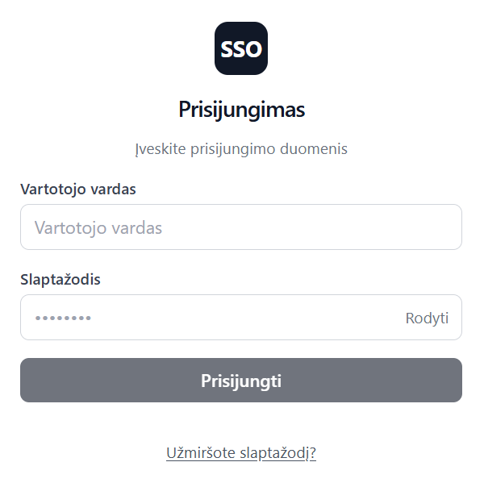
Prisijungimas prie Ataskaitų teikimo modulio (b)
3. Įveskite prisijungimo duomenis. Junkitės su senosios CVP IS prisijungimais, kuriais jungiatės prie VPM IS, norėdami paviešinti rašytines ir ilgalaikes žodines sutartis.
4. Prisijungus, pasirinkite skiltį „Ataskaitos“.
3
4

Slide 6
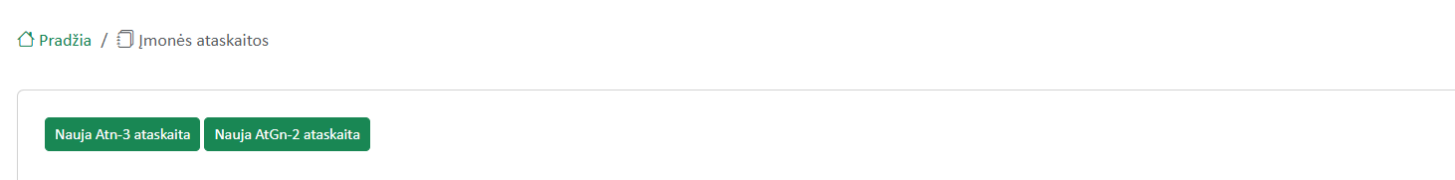
Prisijungimas prie Ataskaitų teikimo modulio (c)
5. Pasirinkite „Įmonės ataskaitos“.
6. Naujai atsidariusiame lange, spauskite žalią mygtuką kairėje „Nauja Atn-3 ataskaita“.
5
6

Slide 7
II. Atn-3 formos ataskaitos pildymas
PASTABA: Ataskaitos dalys, kuriose turite įrašyti vertę ar skaičių yra užpildytos nulinėmis reikšmėmis, tad prieš įrašydami ataskaitos laukeliuose vertę ar skaičių, nulines reikšmes tuose laukeliuose ištrinkite.

Slide 8
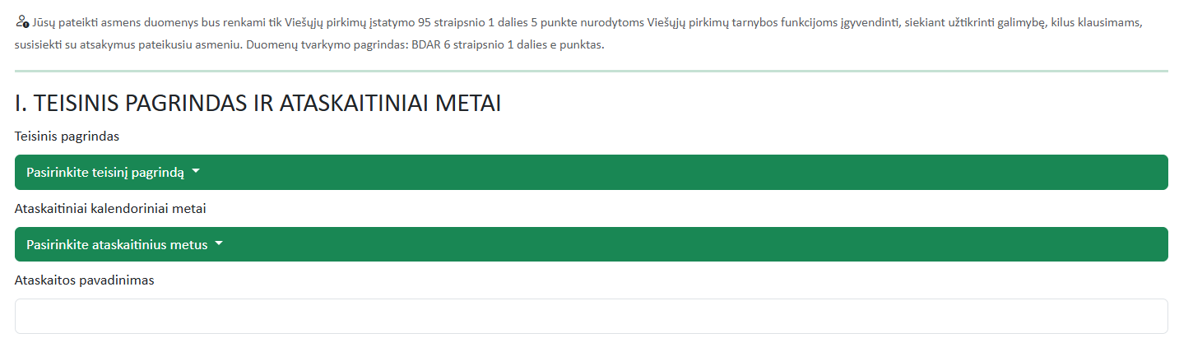
I dalies pildymas
1. Pasirinkite teisinį pagrindą, kuriuo vadovaujantis teikiama ataskaita.
2. Pasirinkite ataskaitinius kalendorinius metus, už kuriuos teikiama ataskaita.
3. Įrašykite teikiamos ataskaitos pavadinimą, pavyzdžiui „Ataskaita už 2025 m.“
1
2
3

Slide 9
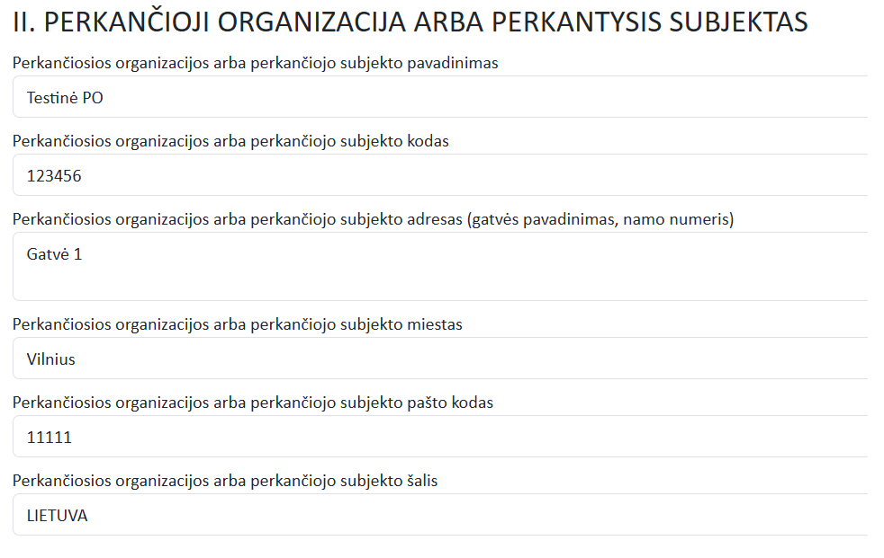
II dalies pildymas (a)
1. Informacija apie pirkimų vykdytoją užpildoma automatiškai iš profilio. Jei reikia, informaciją galima taisyti.
1

Slide 10
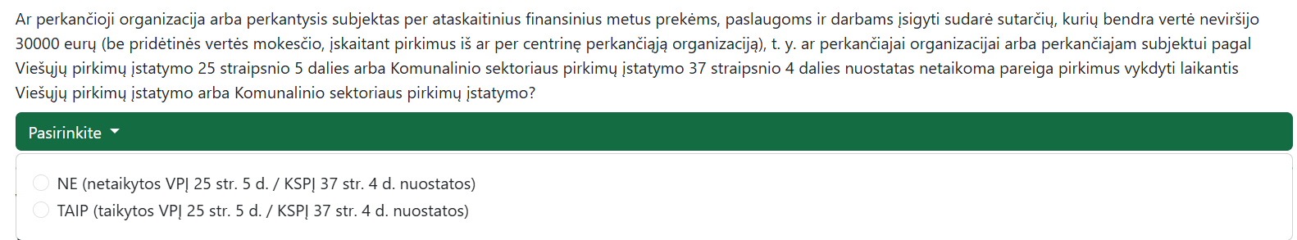
II dalies pildymas (b)
2. Pasirinkite pirkimų vykdytojo tipą.
3. Nurodykite ar pirkimų vykdytojui taikytos VPĮ 25 str. 5 d. / KSPĮ 37 str. 4 d. nuostatos (pasirinkus „TAIP“ iškart bus pereinama prie VI dalies pildymo).
2
3

Slide 11
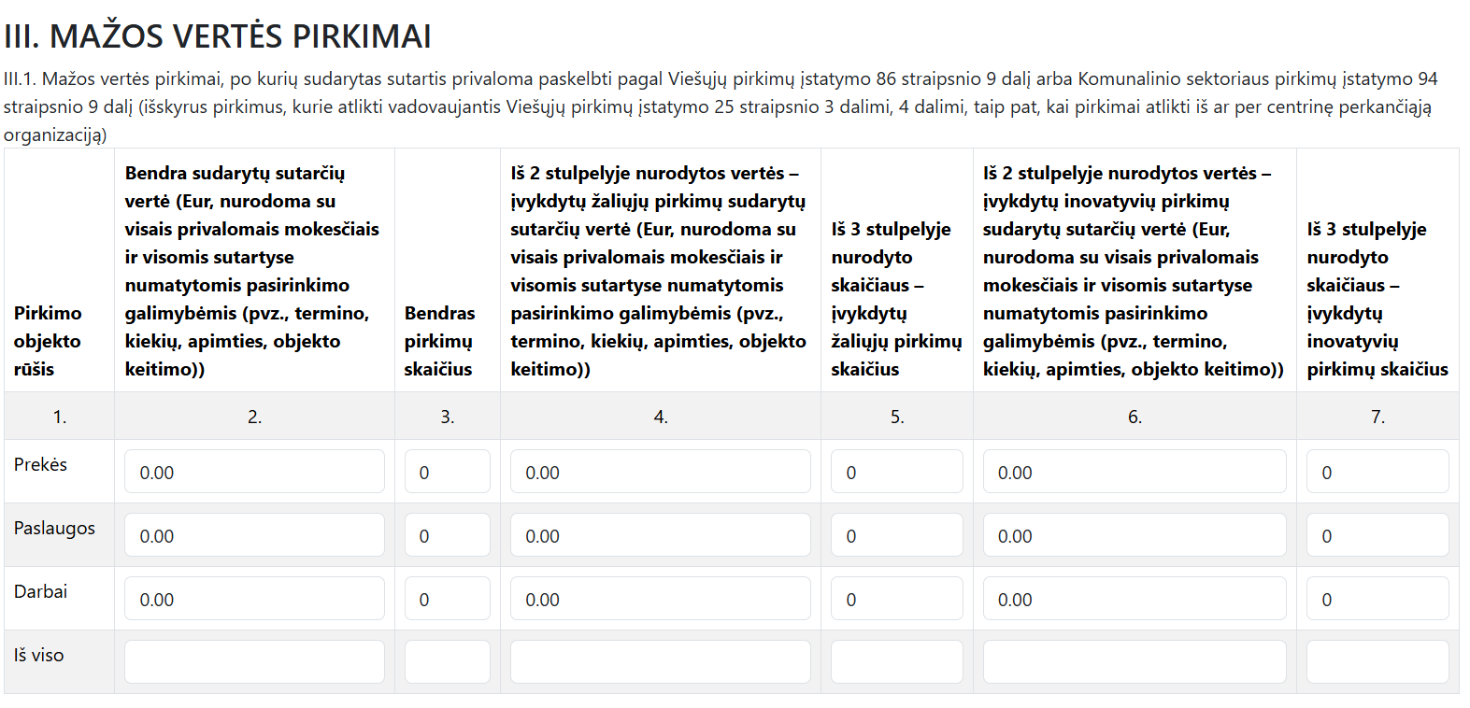
III.1 dalies pildymas
1. III.1 dalies eilutėse „Prekės“, „Paslaugos“, „Darbai“ pildoma informacija, nurodant bendrą rašytinių sutarčių vertę ir bendrą pirkimų skaičių, iš jų išskiriant žaliųjų pirkimų sutarčių vertę (4 stulpelis) ir žaliųjų pirkimų skaičių (5 stulpelis) bei iš jų išskiriant inovatyvių pirkimų sutarčių vertę (6 stulpelis) ir inovatyvių pirkimų skaičių (7 stulpelis). Informacija apie mažos vertės inovatyvius pirkimus pildoma metinėse ataskaitose, teikiamose už 2025 m. ir vėlesnius kalendorinius metus.
2. Eilutė „Iš viso“ užpildoma automatiškai.
1
2

Slide 12
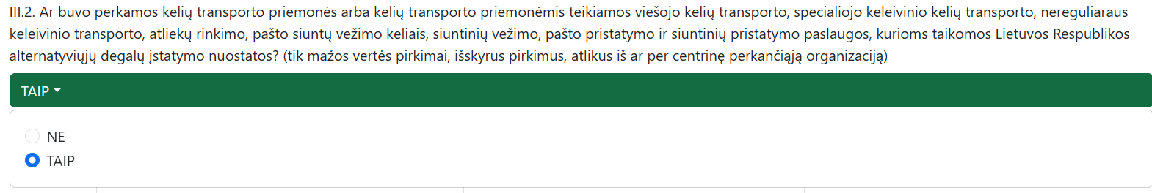
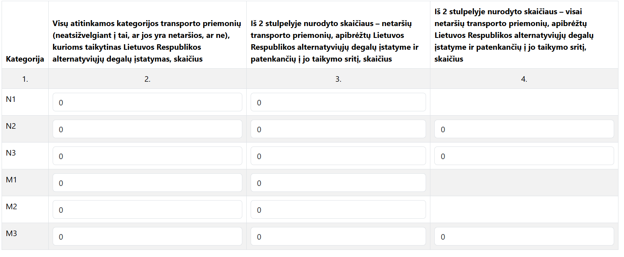
III.2 dalies pildymas
1. Pasirinkus „TAIP“ pildoma informacija, kiekvienai III.2 lentelės daliai (apie kiekvieną transporto priemonių kategoriją) atskirai, pasirinkus „NE“ lentelė nepildoma, iškart pereinama prie kitos dalies pildymo.
2. Pildomos eilutės apie N1, N2, N3, M1, M2, M3 kategorijos transportą (kai sudarytos mažos vertės pirkimo sutartys (išskyrus sudarytas žodžiu)).
1
2

Slide 13
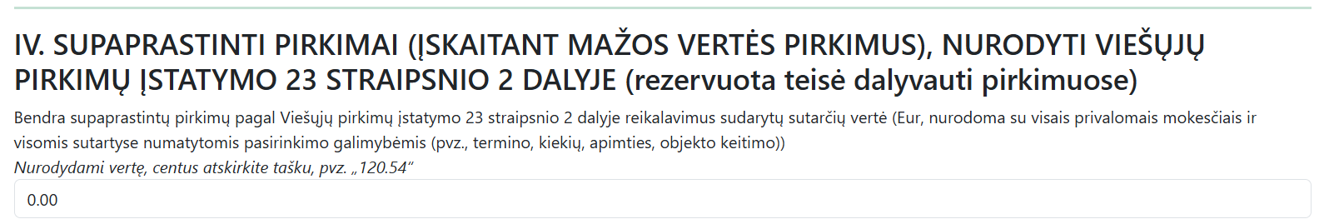
IV dalies pildymas
1. Nurodoma supaprastintų pirkimų iš tiekėjų, kuriems taikomos VPĮ 23 str. 1 dalies nuostatos, vertė.
Šioje dalyje pateikiama informacija apie pirkimus, kai pirkimų vykdytojas rezervuoja teisę pirkime dalyvauti tik tam tikrą statusą turintiems tiekėjams: a) tiekėjui, kuriame nuteistųjų, atliekančių arešto, terminuoto laisvės atėmimo ir laisvės atėmimo iki gyvos galvos bausmes, dirba daugiau kaip 50 procentų to tiekėjo metinio vidutinio sąrašuose esančių darbuotojų skaičiaus; b) tiekėjui, kurio dalyviai yra sveikatos priežiūros įstaigos, kuriose darbo terapijos pagrindais dirba ne mažiau kaip 50 procentų pacientų to tiekėjo metinio vidutinio sąrašuose esančių darbuotojų skaičiaus.
1

Slide 14
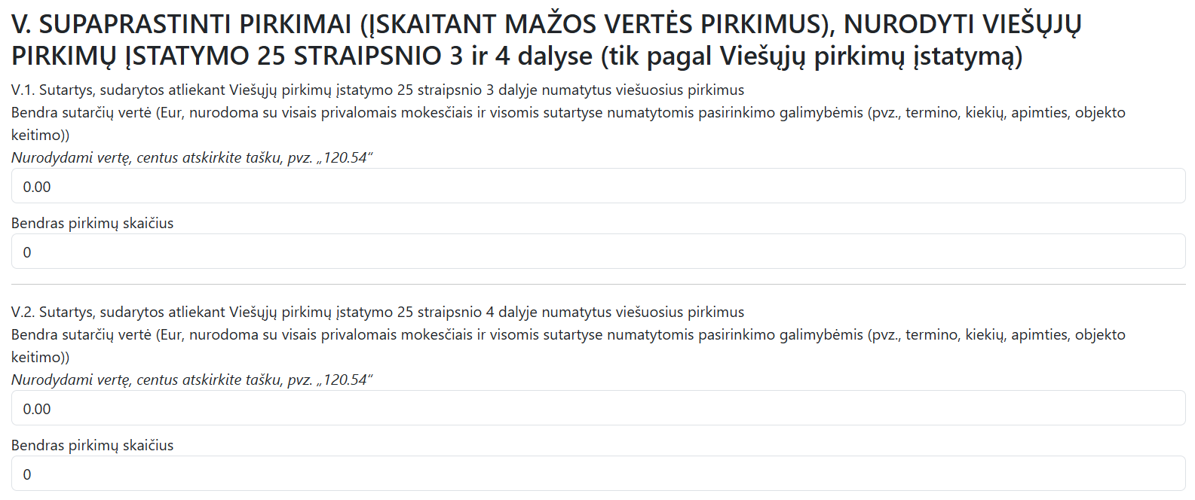
V dalies pildymas
1. Nurodoma supaprastintų pirkimų, nurodytų VPĮ 25 str. 3 d., bendra sutarčių vertė ir bendras pirkimų skaičius.
Pildoma, kai supaprastintus pirkimus atlieka LR diplomatinės atstovybės užsienio valstybėse, LR atstovybės prie tarptautinių organizacijų, konsulinių įstaigų ir specialiųjų misijų, taip pat kitos perkančiosios organizacijos, kurios užsienyje įsigyja prekių, paslaugų ar darbų.
2. Nurodoma supaprastintų pirkimų, nurodytų VPĮ 25 str. 4 d., bendra sutarčių vertė ir bendras pirkimų skaičius.
Pildoma kai atlikti supaprastinti pirkimai įsigijus ypatingos svarbos tarptautiniams renginiams organizuoti reikalingas prekes, paslaugas ar darbus.
1
2

Slide 15
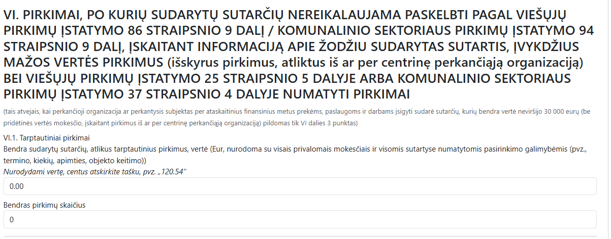
VI dalies pildymas (a)
1. Šioje dalyje nurodomi pirkimai, po kurių sudarytų sutarčių nereikalaujama paskelbti pagal VPĮ 86 str. 9 d. / KSPĮ 94 str. 9 d. Pildoma atskirai tarptautiniams, supaprastintiems ir mažos vertės pirkimams.
2. Pildoma informacija apie tarptautinius pirkimus, po kurių sudarytų sutarčių nereikalaujama paskelbti pagal VPĮ 86 str. 9 d. / KSPĮ 94 str. 9 d.
1
2

Slide 16
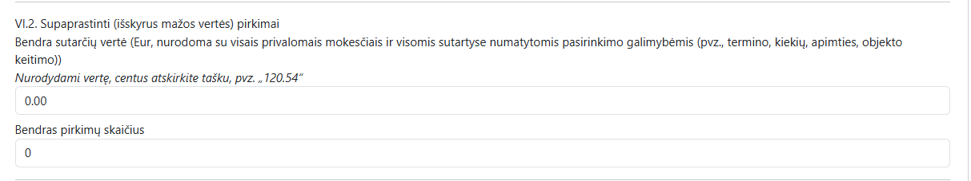
VI dalies pildymas (b)
2. Pildoma informacija apie supaprastintus (be mažos vertės) pirkimus, po kurių sudarytų sutarčių nereikalaujama paskelbti pagal VPĮ 86 str. 9 d. / KSPĮ 94 str. 9 d.
2

Slide 17
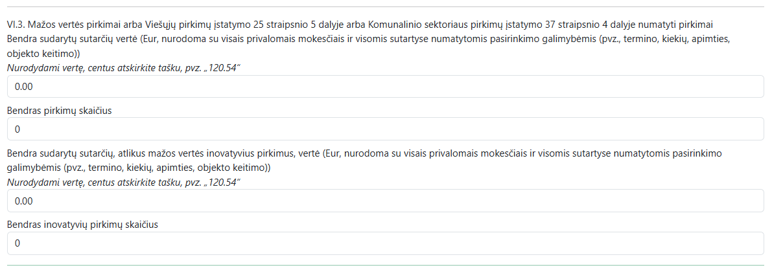
VI dalies pildymas (c)
3. Pildoma informacija apie mažos vertės pirkimus, po kurių sudarytų sutarčių nereikalaujama paskelbti pagal VPĮ 86 str. 9 d. / KSPĮ 94 str. 9 d., įskaitant informaciją apie žodžiu sudarytas sutartis. Šioje dalyje pirkimų vykdytojai, kuriems taikytos VPĮ 25 str. 5 d. / KSPĮ 37 str. 4 d. nuostatos nurodo bendrą sudarytų sutarčių vertę ir pirkimų, sudarius tokias sutartis, bendrą skaičių.
4. Pildoma informacija apie inovatyvius mažos vertės pirkimus po kurių sudarytų sutarčių nereikalaujama paskelbti pagal VPĮ 86 str. 9 d. / KSPĮ 94 str. 9 d., įskaitant informaciją apie inovatyvias žodžiu sudarytas sutartis.
3
4

Slide 18
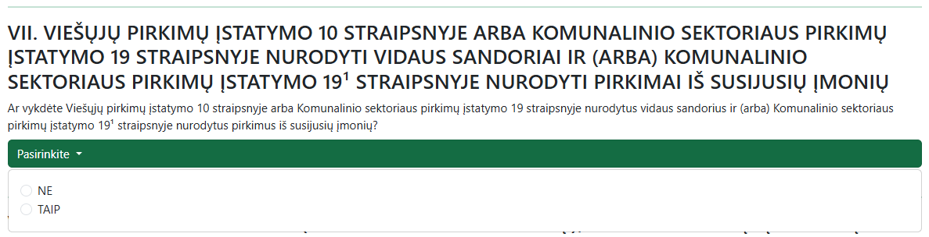
VII dalies pildymas (a)
1. Pasirenkama ar buvo vykdyti VPĮ 10 str. arba KSPĮ 19 str. nurodyti vidaus sandoriai ir (arba) KSPĮ 19¹ str. nurodyti pirkimai iš susijusių įmonių. Pasirinkus „TAIP“ pildoma išsiskleidusi lentelė, pasirinkus „NE“ - pereinama prie sekančios dalies pildymo.
1

Slide 19
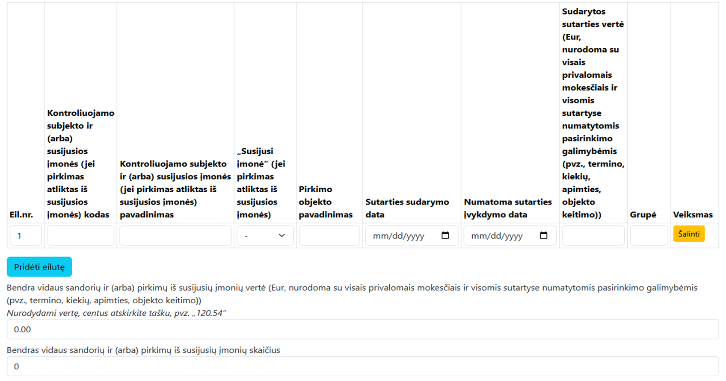
VII dalies pildymas (b)
2. Išsiskleidusioje lentelėje suvedate informaciją apie sudarytus vidaus sandorius ir (arba) pirkimus iš susijusių įmonių. Kiekvieną sutartį vedame į atskirą eilutę. Paspaudus „Pridėti eilutę“, pridedame tiek eilučių, kiek reikia. Pridėjus per daug, ištriname eilutę (-es) paspaudę „Šalinti“.
3. Suvedus informaciją apie vidaus sandorius ir (ar) pirkimus iš susijusių įmonių lentelėje, bendra sutarčių vertė ir bendras skaičius susumuojami automatiškai.
2
3

Slide 20
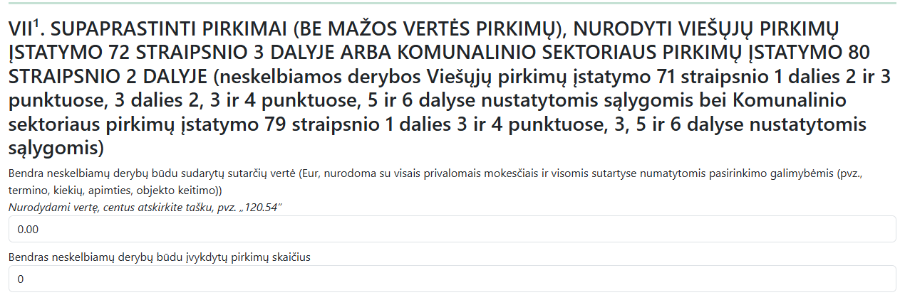
VII¹ dalies pildymas
1. Nurodoma bendra sudarytų sutarčių, kai atlikti VPĮ 72 str. 3 d. arba KSPĮ 80 str. 2 d. numatyti supaprastinti pirkimai, vertė ir bendras įvykdytų pirkimų skaičius (be mažos vertės pirkimų).
1

Slide 21
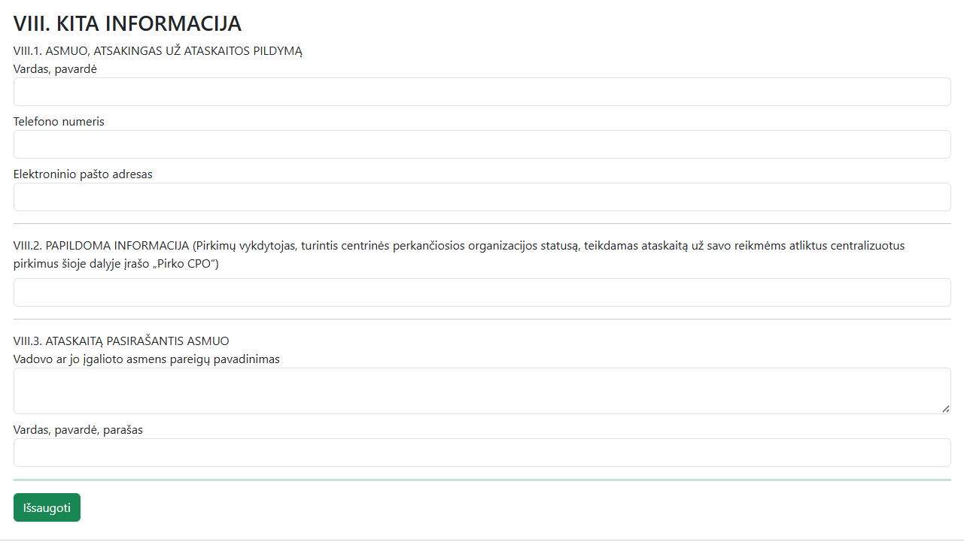
VIII dalies pildymas
1. Nurodoma informaciją apie ataskaitą užpildžiusį asmenį.
2. Šią dalį pildo tik CPO statusą turintys pirkimų vykdytojai: įrašo „Pirko CPO“, kuomet ataskaitą teikia už centralizuotus pirkimus savo reikmėms.
3. Nurodoma informacija apie ataskaitą pasirašantį asmenį.
4. Paspaudus „Išsaugoti“, išsaugomi ataskaitos duomenys.
1
2
3
4
4

Slide 22
III. Atn-3 formos ataskaitos redagavimas, paviešinimas, ištrynimas

Slide 23
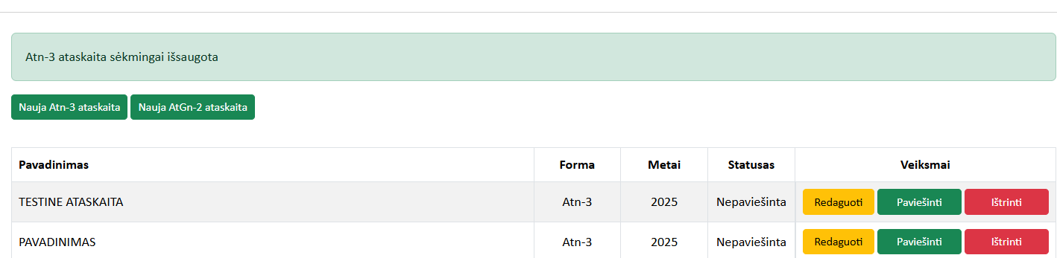
Redagavimas, paviešinimas, ištrynimas (a)
1. Jei ataskaita išsaugota, matysite užrašą „Atn-3 ataskaita sėkmingai išsaugota“, o įmonės ataskaitų sąraše atsiras naujas įrašas.
2. Jei norite atspausdinti ataskaitą pasirašymui, tuomet paspauskite „Redaguoti“ ir ataskaitos apačioje pasirinkite „Spausdinti ataskaitą“ (spausdindami pasirinkite nustatymą „Landscape“). Taipogi, spaudžiant „Redaguoti“, išsaugotą ataskaitą galima tikslinti.
3. Norint paviešinti išsaugotą ataskaitą, spaudžiama „Paviešinti“.
4. Jei reikia, išsaugotą ataskaitą galima pašalinti, spaudžiama „Ištrinti“.
1
2
3
4

Slide 24
Redagavimas, paviešinimas, ištrynimas (b)
Norint patikslinti jau paskelbtą ataskaitą, spaudžiama „Atšaukti“, o patikslinus reikiamą informaciją išsaugoti ir vėl paviešinti.
Paviešintą ataskaitą galima peržiūrėti ir atsispausdinti paviešintą versiją (t. y. be duomenų apie asmenį, atsakingą už ataskaitos pildymą, ir ataskaitą pasirašantį asmenį).
2
1

Slide 25
Dėl papildomai iškilusių klausimų galite kreiptis:
tel. +370 5 219 7000 (autoatsakiklyje pasirenkant 3)
el. paštu Ataskaitos_PV@vpt.lt arba klausk@vpt.lt

